Slide 1
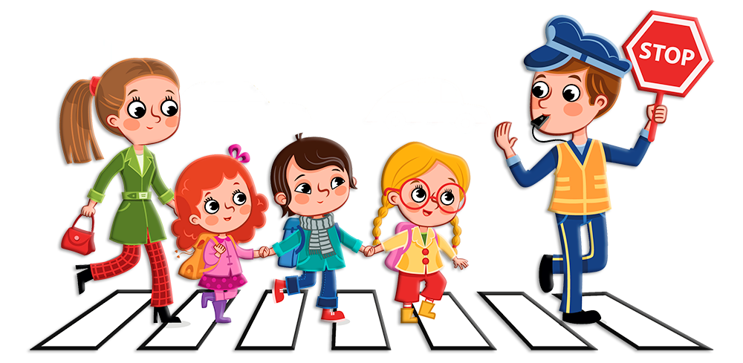
Викторина для дошкольников
ВНИМАТЕЛЬНЫЙ
ПЕШЕХОД

Slide 2
Задание № 1
«ВОПРОС - ОТВЕТ»

Slide 3
Задание № 2
«ЗНАКИ-ЗАГАДКИ»

Slide 4
Задание № 3
«РАЗГАДАЙ РЕБУС»

Slide 11
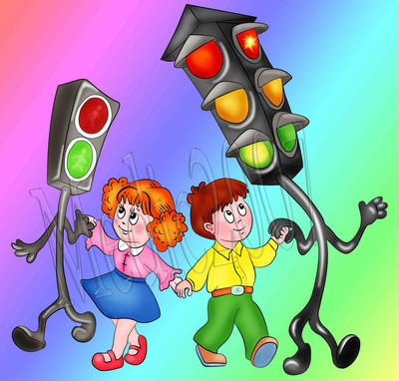

Slide 12
Задание № 4
«ДОРОЖНЫЕ ЗНАКИ»

Slide 13
Задание № 5
«ЗАГАДКИ
О ТРАНСПОРТЕ»

Slide 14
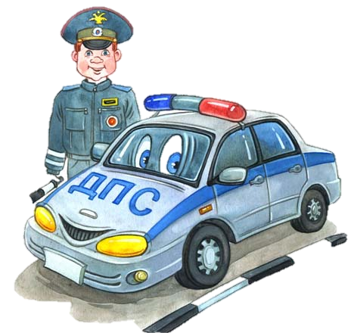
Задание № 6
«КОНКУРС КАПИТАНОВ»

Slide 15
Задание № 7
«АВТОМУЛЬТИ»

Slide 16
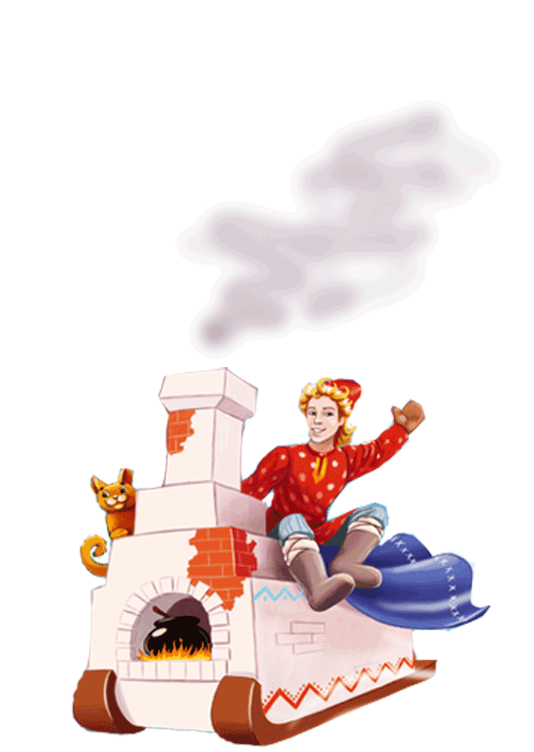
На чем ехал Емеля к царю во дворец?

Slide 17
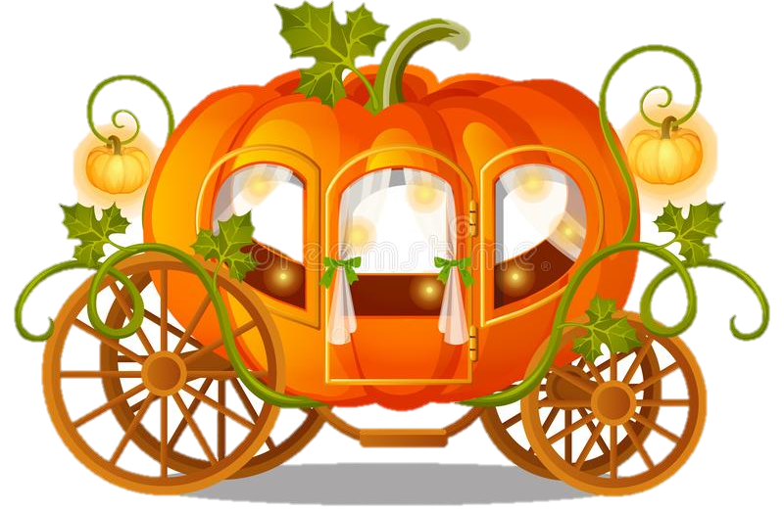
Во что превратила добрая фея
тыкву для Золушки?

Slide 18
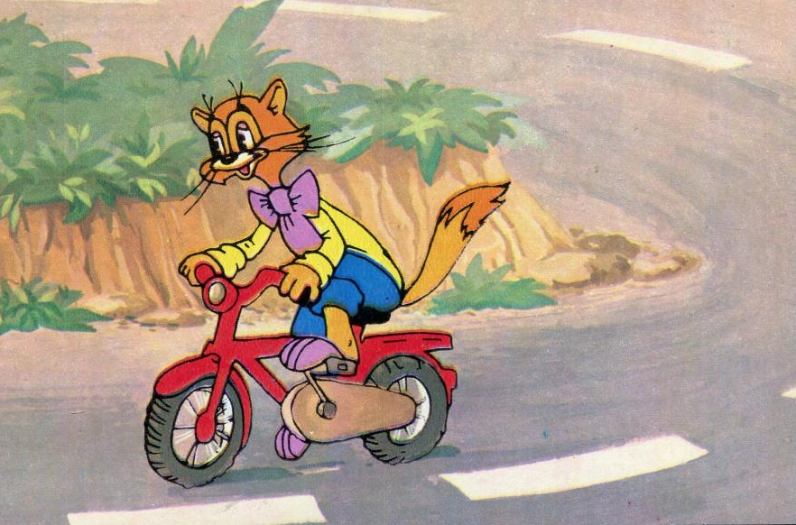
Любимый вид транспорта
кота Леопольда?

Slide 19
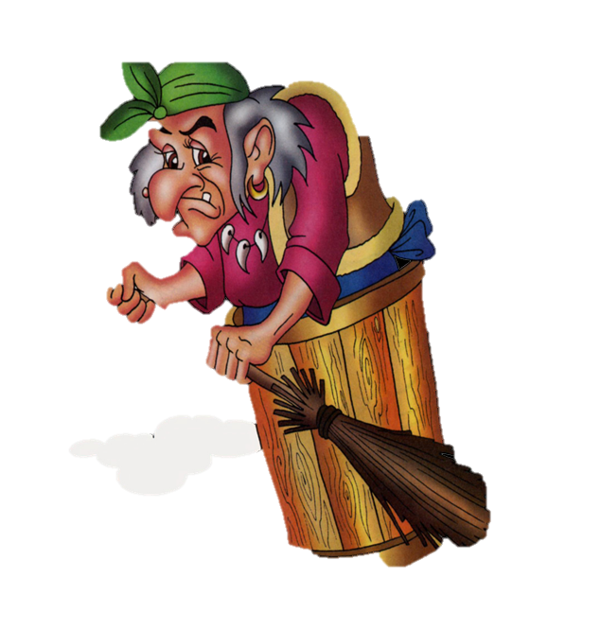
Личный транспорт Бабы Яги?

Slide 20
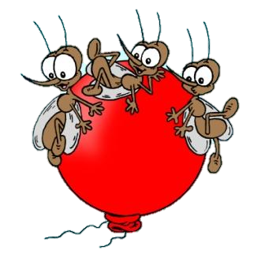
Ехали медведи на велосипеде,..
А за ним комарики на …?

Slide 21
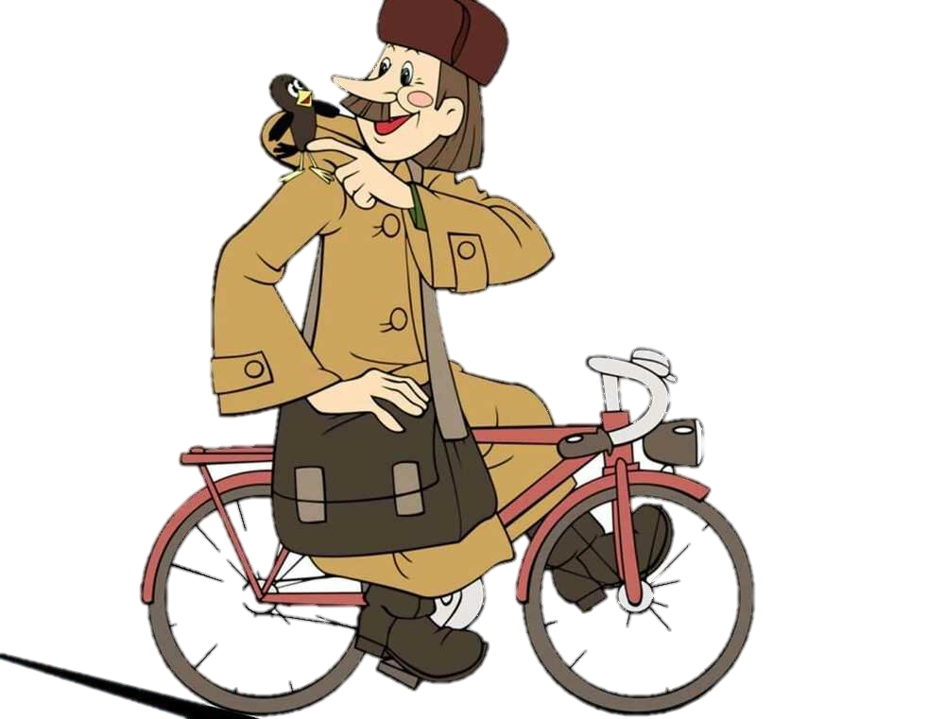
Какой подарок получил
почтальон Печкин?

Slide 22
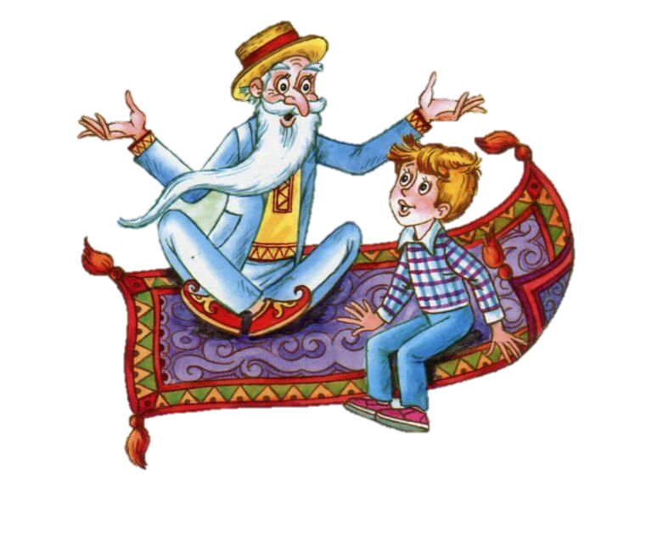
Транспорт старика Хоттабыча?

Slide 23
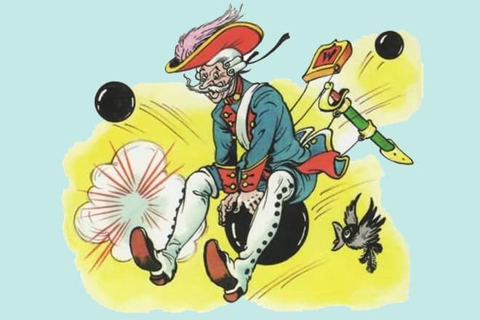
На чем летал барон Мюнхаузен?

Slide 25
Викторина для дошкольников
ВНИМАТЕЛЬНЫЙ
ПЕШЕХОД

